Slide 1
Кластеризация клеток периферической крови от здорового донора после single-cell RNA sequencing
Чувакова Любовь Николаевна

Slide 2
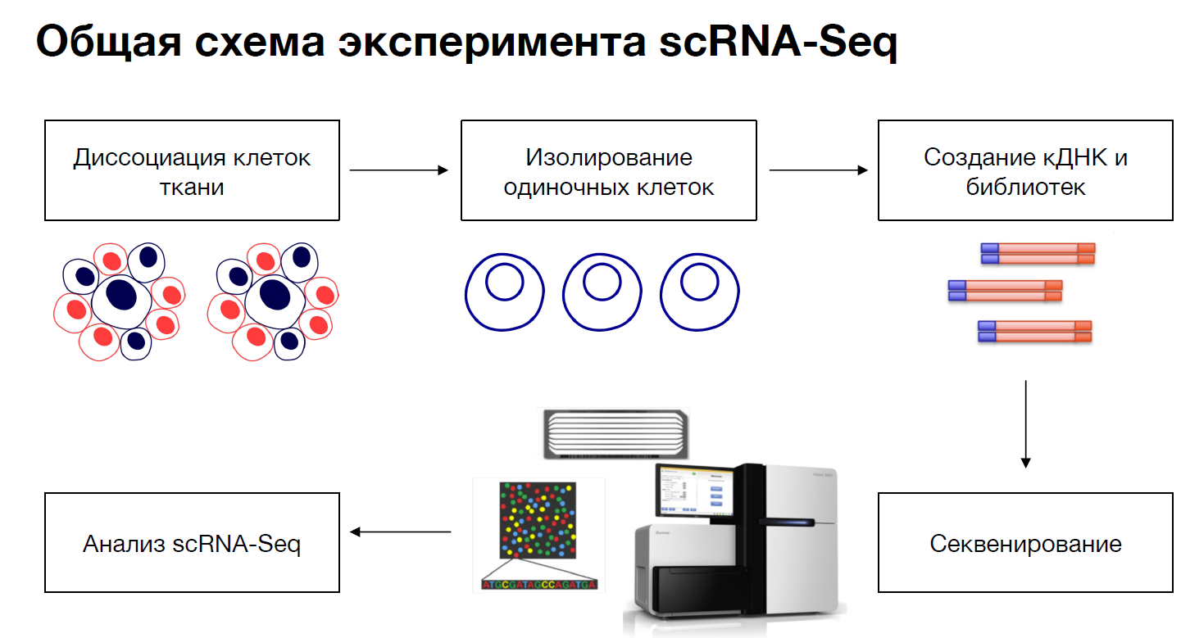
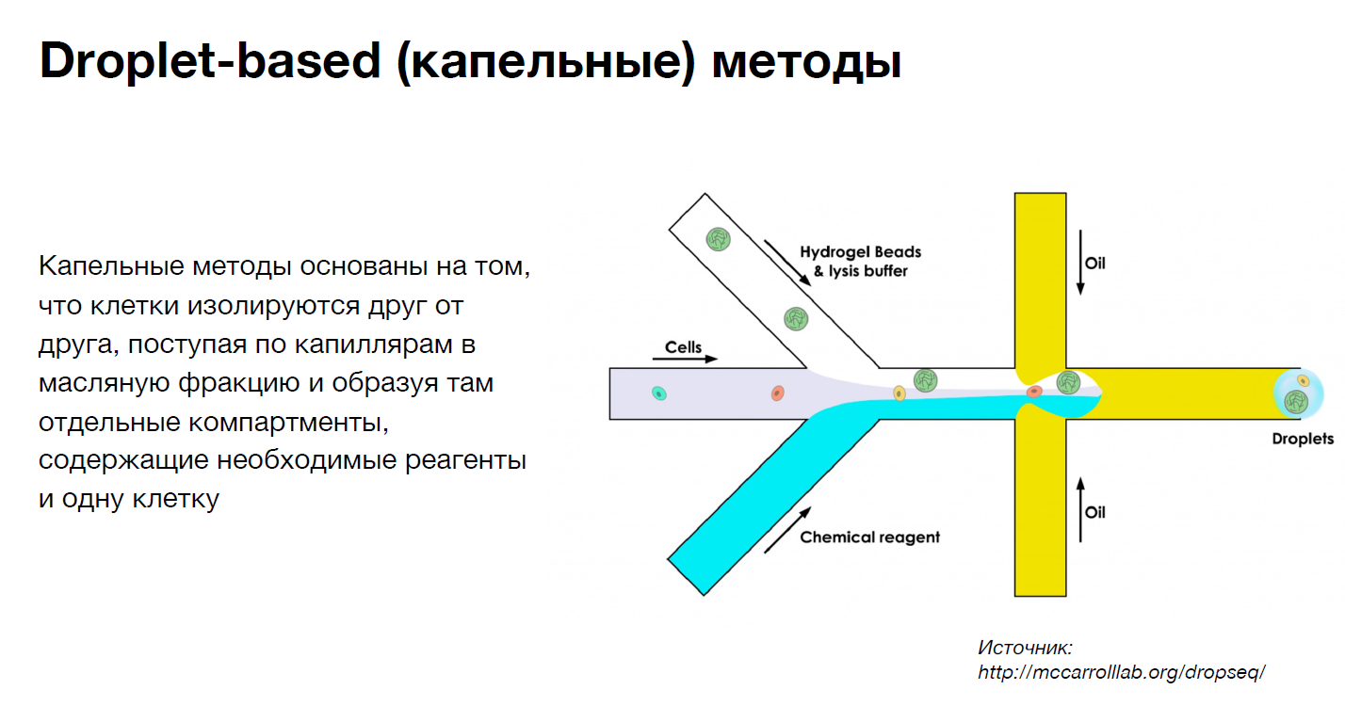
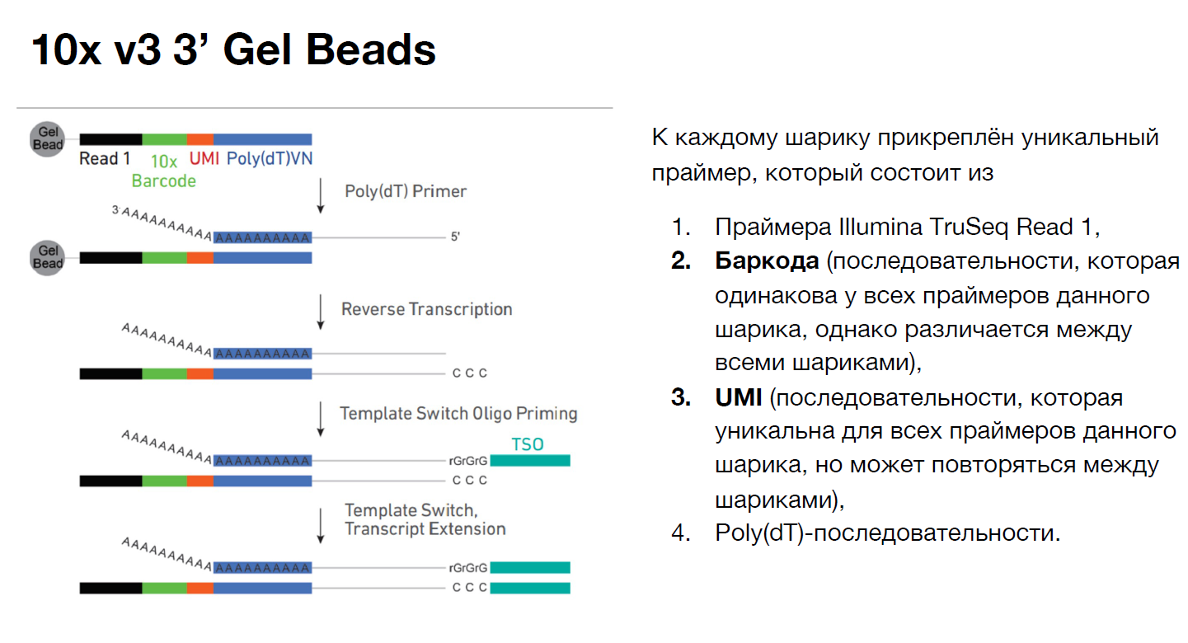
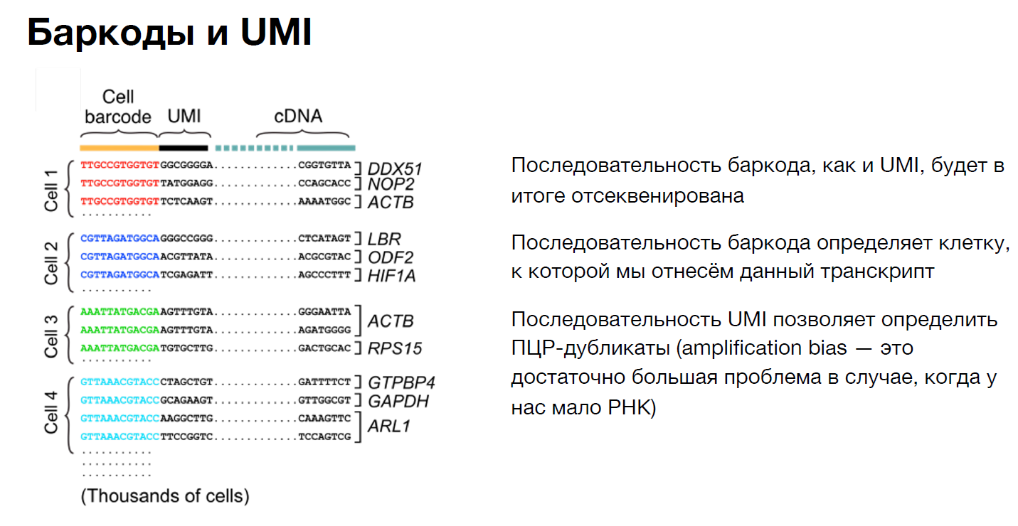
Этапы single-cell RNA sequencing

Slide 3
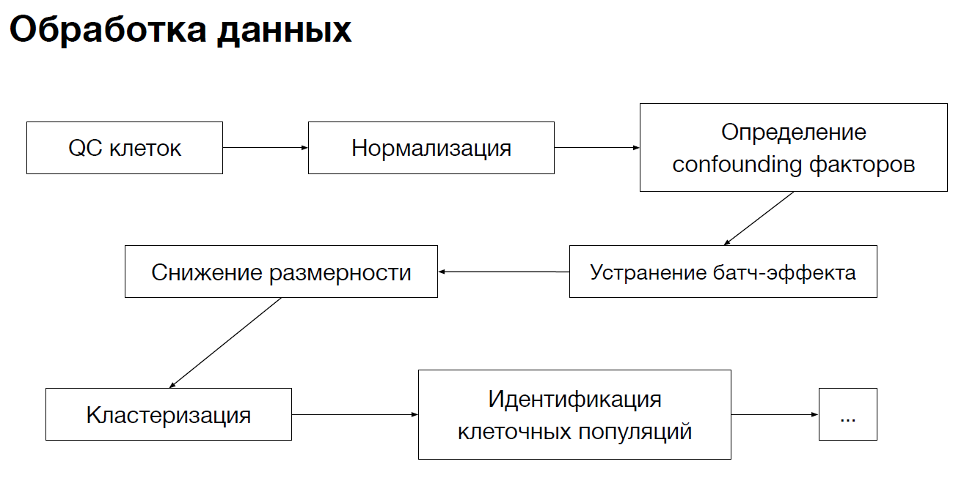
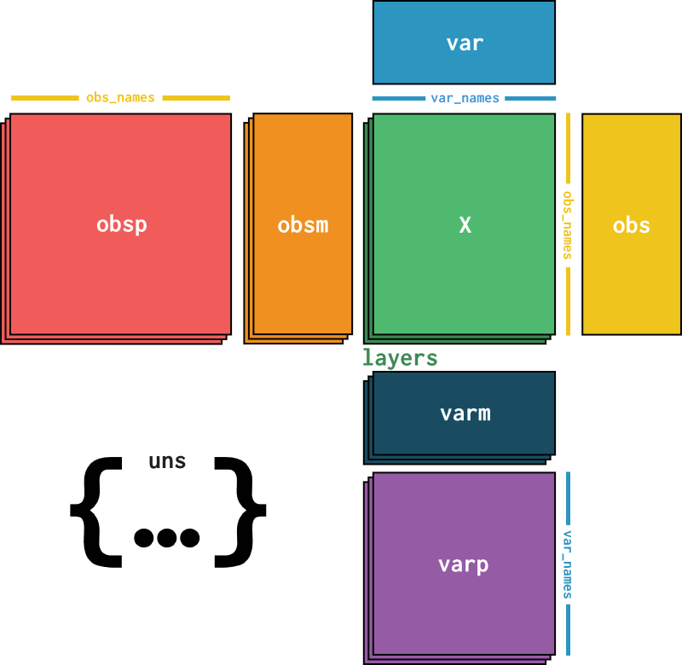

Slide 4
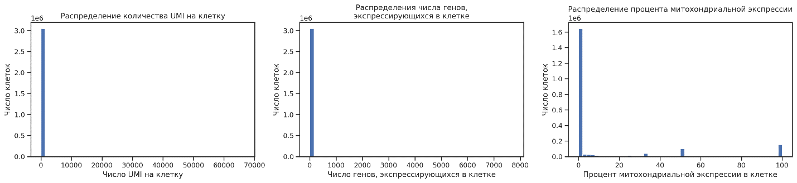
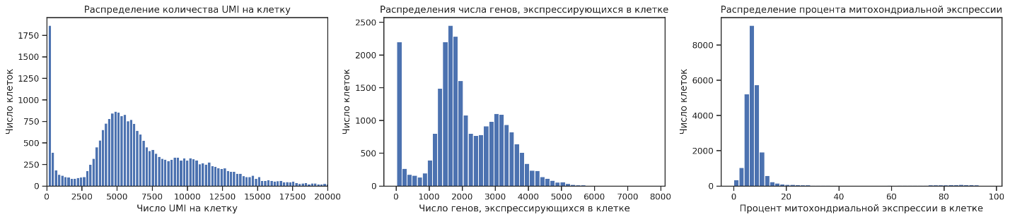
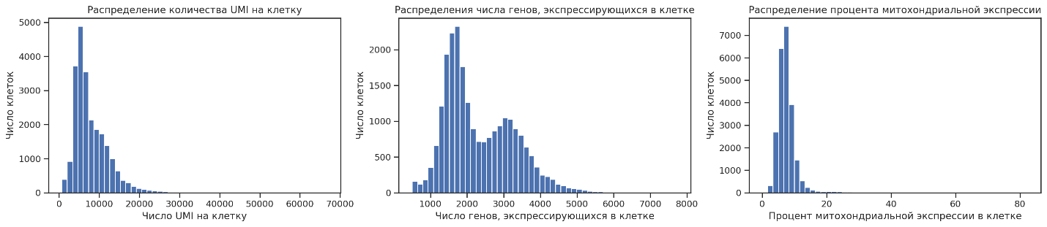
Препроцессинг данных
Исходно: число клеток × число генов
3069478 × 36601.
Стало: 22019 × 36601
Отбор high variable genes:
22019х3000

Slide 5
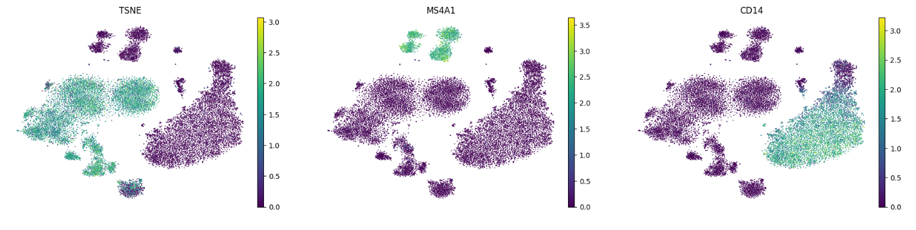
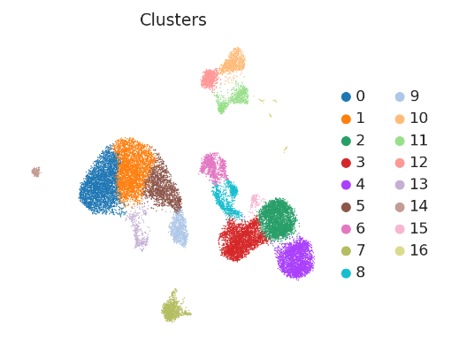
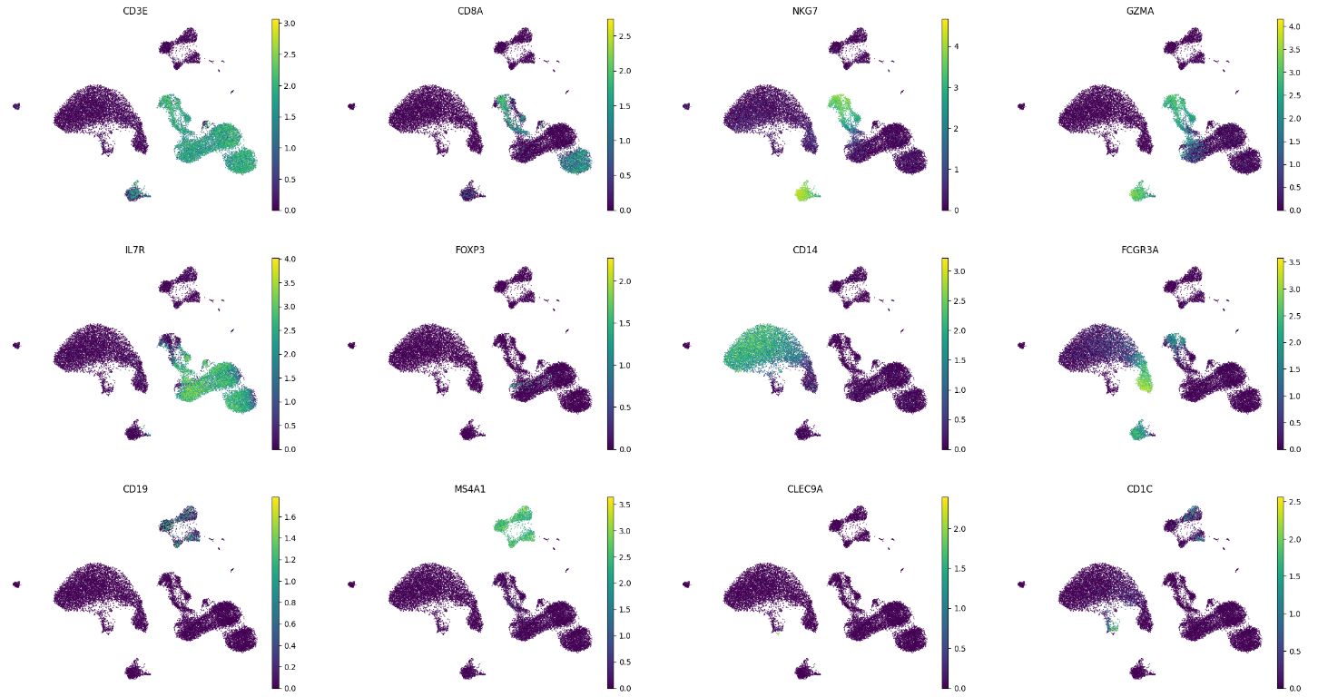
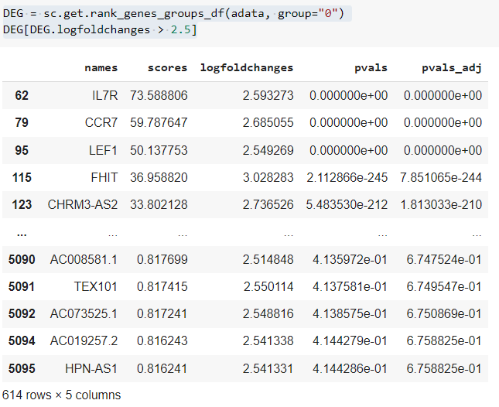
tSNE
Leiden
UMAP

Slide 6
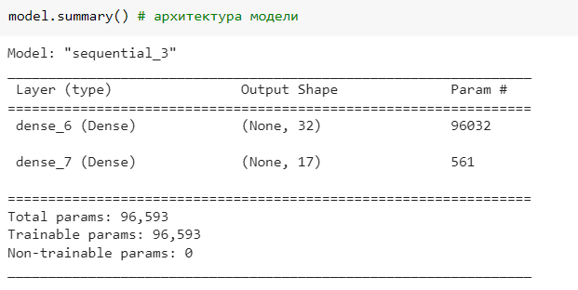
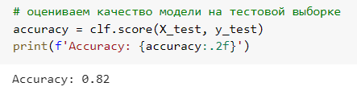
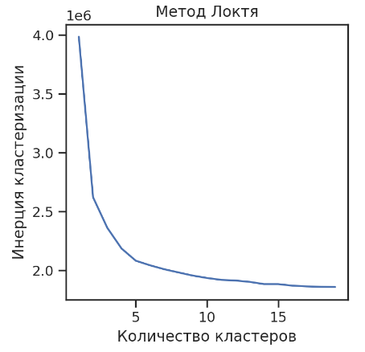
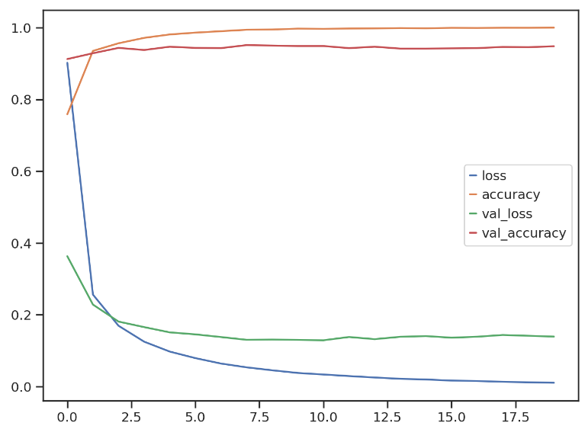
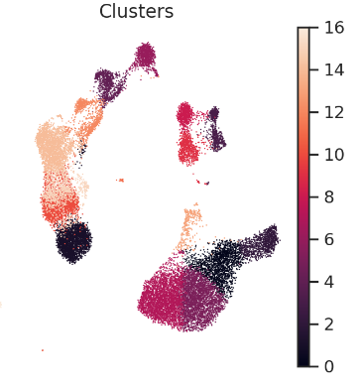
Нейронная сеть
Random forest
KMeans

Slide 7
Выводы:
В данной работе было определено 17 кластеров популяций клеток, которые в последующем предстоит проанализировать.
Для данного анализа подходят только те методы, которые не требуют «y» (т.е. данные, которые мы и должны определить и распределить между клетками) на вход, а сами кластеризуют данные.

